Slide 1
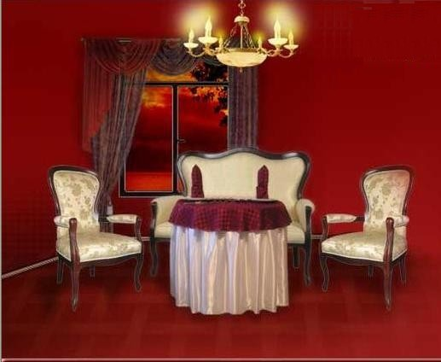
Тема: «Причина ссоры
Дубровского и
Троекурова»
Тема: «Причины ссоры Дубровского
и Троекурова»

Slide 2
Цели урока:
Знать:
Место и роль 1 главы в раскрытии причин
ссоры бывших друзей.
2. Способы создания образа и характеристики
Дубровского и Троекурова.
3. Какими нравственными принципами руководствуются
в своей жизни Троекуров и Дубровский.
Уметь:
Определять авторскую позицию и выражать собственную в оценке поведения героев.

Slide 3
«Его богатство, знатный род и_____давали ему______,
где находилась его имение. Принимали
знаки______как надлежащую дань. В домашнем быту
выказывал все_________ человека необразованного.»
«С расстроенным состоянием принуждён был________ и
поселиться в______своей деревне. Владел ________.
Остался беден и ___________.»

Slide 4
Подберите синонимы к слову ССОРА
Ссора -
раздор
разлад
скандал
столкновение
размолвка
склока
конфликт

Slide 5
КОНФЛИКТ
Столкновение, серьезное разногласие, спор. Вступить в к. Семейный к. К. на границе. Конфликтный — характеризующийся конфликтом, относящийся к конфликтам. Конфликтовать (разг.) — вступать в к., конфликты.
лит. Противоречие как принцип взаимоотношений между персонажами литературного произведения. Драматургический к. К. отцов и детей в романах Тургенева.

Slide 6
ТРОЕКУРОВ И ДУБРОВСКИЙ
 | ТРОЕКУРОВ | ДУБРОВСКИЙ
Общее в судьбах героев
Социальное положение
Качества характера
Занятия
Отношение соседей

Slide 7
ТРОЕКУРОВ И ДУБРОВСКИЙ
 | ТРОЕКУРОВ | ДУБРОВСКИЙ
Общее в судьбах героев | Женились по любви, скоро овдовели

Slide 8
ТРОЕКУРОВ И ДУБРОВСКИЙ
 | ТРОЕКУРОВ | ДУБРОВСКИЙ
Социальное положение | Отставной генерал-аншеф, богат, происходит из знатного рода и имеет связи, большой вес в губерниях | Отставной поручик гвардии, владел семьюдесятью душами, беден и независим

Slide 9
ТРОЕКУРОВ И ДУБРОВСКИЙ
 | ТРОЕКУРОВ | ДУБРОВСКИЙ
Качества характера | Необразованный, пылкого нрава, ограниченного ума, надменный в отношениях с людьми низшего звания, отроду не удостаивавший никого своим вниманием | Нетерпеливый и решительный. Прямо высказывает свое мнение, не заботясь о том, противоречит ли оно мнению хозяина дома

Slide 10
ТРОЕКУРОВ И ДУБРОВСКИЙ
 | ТРОЕКУРОВ | ДУБРОВСКИЙ
Занятия | Праздность, дом полон гостями, буйные увеселения, страдал от обжорства и каждый вечер бывал навеселе, время проводил в разъездах около пространных его владений, в продолжительных пирах и в проказах | Горячий охотник

Slide 11
ТРОЕКУРОВ И ДУБРОВСКИЙ
 | ТРОЕКУРОВ | ДУБРОВСКИЙ
Отношение соседей | Рады были угождать, трепетали при его имени | Все завидовали согласию с Троекуровым, удивлялись смелости, пытались подражать

Slide 12
Кто виноват в ссоре Троекурова и Дубровского?
Троекуров | Дубровский | Парамошка
Найти в прочитанном тексте доказательства вины:
1 группа - Троекурова
2 группа - Дубровского
3 группа - псаря Парамошки

Slide 13
Троекуров | Дубровский | Парамошка
«Кирила Петрович громко засмеялся при дерзком замечании своего холопа, а гости вослед за ним захохотали, хотя и чувствовали, что шутка псаря могла отнестись и к ним». «Осердился и вторично послал того же слугу сказать Андрею Гавриловичу, что если он тотчас же не приедет ночевать в Покровское, то он, Троекуров, с ним навеки рассорится». «…да знает ли он, с кем связывается? Вот я ж его… Наплачется он у меня, узнает, каково идти на Троекурова!» «На возвратном пути со всею своей охотой нарочно поехал полями Дубровского».
Кто виноват в ссоре Троекурова и Дубровского?

Slide 14
Троекуров | Дубровский | Парамошка
«Кирила Петрович громко засмеялся при дерзком замечании своего холопа, а гости вослед за ним захохотали, хотя и чувствовали, что шутка псаря могла отнестись и к ним». «Осердился и вторично послал того же слугу сказать Андрею Гавриловичу, что если он тотчас же не приедет ночевать в Покровское, то он, Троекуров, с ним навеки рассорится». «…да знает ли он, с кем связывается? Вот я ж его… Наплачется он у меня, узнает, каково идти на Троекурова!» «На возвратном пути со всею своей охотой нарочно поехал полями Дубровского». | «Его состояние позволяло ему держать только двух гончих и одну свору борзых; он не мог удержаться от некоторой зависти при виде сего великолепного заведения». «Псарня чудная, - вряд ли людям вашим житье такое же, как вашим собакам». «Между тем Андрей Гаврилович скрылся, и никто того не заметил». «Андрей Гаврилович не послушался и не хотел воротиться». «…а я терпеть шутки от Ваших холопьев не намерен, да и от Вас их не стерплю, потому что я не шут, а старинный дворянин».
Кто виноват в ссоре Троекурова и Дубровского?

Slide 15
Троекуров | Дубровский | Парамошка
«Кирила Петрович громко засмеялся при дерзком замечании своего холопа, а гости вослед за ним захохотали, хотя и чувствовали, что шутка псаря могла отнестись и к ним». «Осердился и вторично послал того же слугу сказать Андрею Гавриловичу, что если он тотчас же не приедет ночевать в Покровское, то он, Троекуров, с ним навеки рассорится». «…да знает ли он, с кем связывается? Вот я ж его… Наплачется он у меня, узнает, каково идти на Троекурова!» «На возвратном пути со всею своей охотой нарочно поехал полями Дубровского». | «Его состояние позволяло ему держать только двух гончих и одну свору борзых; он не мог удержаться от некоторой зависти при виде сего великолепного заведения». «Псарня чудная, - вряд ли людям вашим житье такое же, как вашим собакам». «Между тем Андрей Гаврилович скрылся, и никто того не заметил». «Андрей Гаврилович не послушался и не хотел воротиться». «…а я терпеть шутки от Ваших холопьев не намерен, да и от Вас их не стерплю, потому что я не шут, а старинный дворянин». | «Один из псарей обиделся. «Мы на свое житье, - сказал он,- благодаря Бога и барина, не жалуемся, а что правда, то правда, иному и дворянину не худо бы променять усадьбу на любую здешнюю конурку. Ему было б и сытнее и теплее».
Кто виноват в ссоре Троекурова и Дубровского?

Slide 16
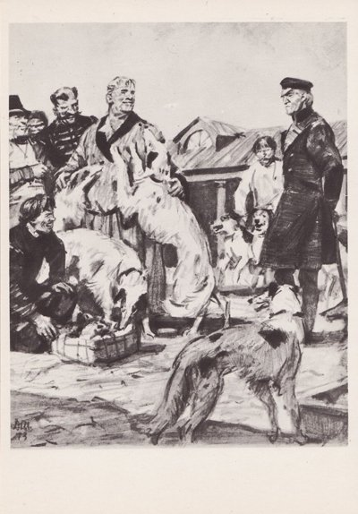
Д.А. Шмаринов. Ссора на псарне.
Что помогло иллюстратору
воссоздать внешность
героев романа?

Slide 17
Задание на дом:
1. Прочитать статью учебника «Для вас, любознательные»
2. Озаглавьте главы 2 – 4
Индивидуальное задание:
Пересказ эпизода в суде от лица Троекурова
Пересказ эпизода в суде от лица Дубровского
Подготовить рассказ «Жизнь Дубровского в Петербурге по плану:
Какой образ жизни вёл молодой Дубровский
Как относились к нему товарищи?
О чём мечтает Владимир?
Какие черты характера свойственны герою?
Какие чувства пробудила у Дубровского весть о болезни отца?
Подготовить выразительное чтение письма Орины Егоровны Бузырёвой

